Slide 1



Slide 2

LOGO

Slide 3
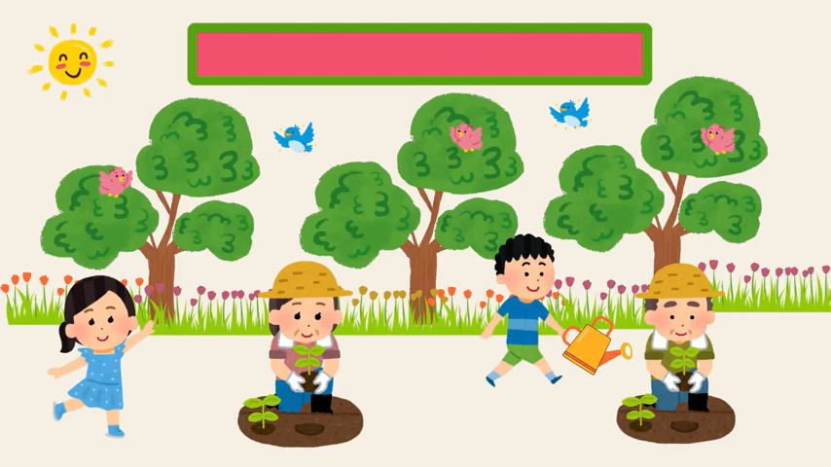

Slide 4




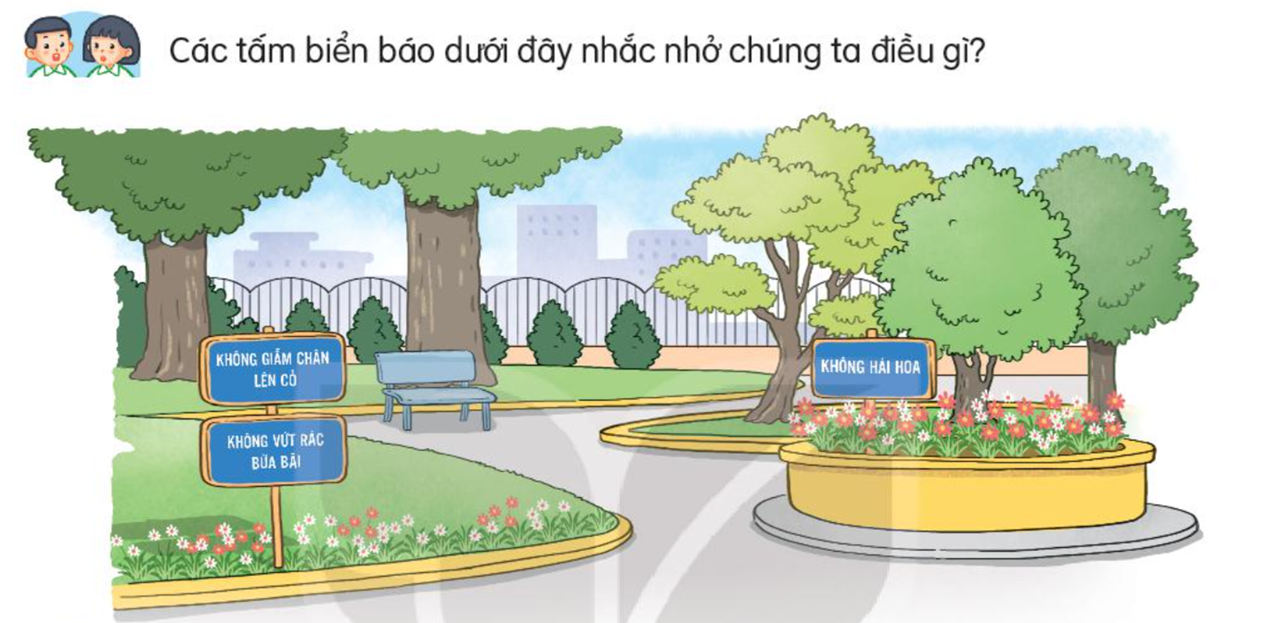
Thứ Tư ngày 11 tháng 3 năm 2026
Tiếng Việt
Đọc: Cỏ non cười rồi

Slide 5

YÊU CẦU CẦN ĐẠT
- Đọc đúng các tiếng trong bài, đọc rõ ràng với tốc độ đọc phù hợp; biết cách đọc các lời nói, lời đối thoại của các nhân vật trong bài; biết nghỉ hơi sau mỗi đoạn.
- Hiểu và nắm được nội dung bài: Cỏ non khóc thút thít vì bị các bạn nhỏ giẫm chân lên cỏ. Chim én cùng các bạn tìm cách bảo vệ cỏ non.

Slide 6


Slide 7



Slide 8


Slide 9


Mùa xuân đã đến. Cỏ trong công viên bừng tỉnh sau giấc ngủ đông. Từng đàn én từ phương Nam trở về. Trẻ em chơi đùa dưới ánh mặt trời ấm áp.
Một hôm, chị én nâu đang sửa soạn đi ngủ thì nghe thấy tiếng khóc thút thít. Lần theo tiếng khóc, én nâu tìm đến công viên nhỏ. Thấy một cây cỏ non đang khóc, én nâu hỏi:
- Em bị ốm à?
Cỏ non khóc nấc lên:
- Chị ơi, em không đứng thẳng được nữa. Các bạn nhỏ đã đến đây chơi đùa và giẫm lên em.
Én nâu lặng đi một phút rồi bỗng reo lên:
- Đừng khóc nữa! Chị sẽ giúp em.
Thế rồi, én nâu gọi thêm rất nhiều bạn của mình. Suốt đêm, cả đàn én ra sức đi tìm cỏ khô tết thành dòng chữ “Không giẫm chân lên cỏ!” đặt bên cạnh bãi cỏ. Xong việc, én nâu tươi cười bảo cỏ non:
- Từ nay em yên tâm rồi! Không còn ai giẫm lên em nữa đâu.
Cỏ non nhoẻn miệng cười và cảm ơn chị én nâu.
(Theo 365 truyện kể hằng đêm)

Slide 10


Đoạn 1: từ đầu đến Em bị ốm à
Đoạn 3: Còn lại.
Đoạn 2: tiếp đến chị sẽ giúp em.

Slide 11

sửa soạn
thút thít
suốt đêm
giẫm lên
nhoẻn miệng

Slide 12

Thút thít: tiếng khóc nhỏ và ngắt quãng.

Slide 13

Một hôm, chị én nâu đang sửa soạn đi ngủ thì nghe thấy tiếng khóc thút thít.

Slide 14




Slide 16


Dặn dò
Luyện đọc và tìm hiểu các câu hỏi của bài đọc.

Slide 17




